Slide 1

Metodologia Clássica

Slide 2

Definição
Metodologia clássica é um modelo em forma de cascata sendo assim de forma linear e sequencial. Este modelo consiste em divisões bem definidas e únicas, tais como levantamento de requisito, analise, projeto, implementação, teste, implantação e manutenção. Cada divisão depende da conclusão da divisão anterior
(Este modelo é melhor utilizado em projetos com requisitos estáveis)..

Slide 3
A importância nas empresas
O papel dessa metodologia dentro de uma empresa é fornecer uma estrutura rígida e linear para a execução de projetos, com fases distintas de planejamento, execução, monitoramento e fechamento. Para aplicar a metodologia clássica, é importante definir claramente os requisitos do projeto no início, planejar todas as etapas em detalhes e seguir uma sequência linear de atividades. Para gerenciar um projeto usando essa abordagem, é essencial acompanhar de perto o progresso em cada fase e garantir que as entregas sejam feitas conforme o planejado. As empresas que costumam utilizar a metodologia clássica são aquelas em que os requisitos do projeto são estáveis e bem definidos desde o início, e onde a mudança durante a execução do projeto é mínima.
Exemplos de empresas: Ford, Toyota, Sony e Nike

Slide 4
Como usar
Na metodologia clássica a gestão de projetos antecipam o trabalho fazendo um planejamento detalhado com uma abordagem sequencial, onde cada fase do projeto deve ser concluída antes de passar para a próxima.
Como usar essa metodologia dentro de um projeto em andamento?
Implementar a metodologia clássica em um projeto em andamento pode ser difícil, mas com algumas adaptações da certo, como avaliação da situação atual e identificação das fases restantes, comunicação e alinhamentos.
Como aplicar essa metodologia no projeto?
Envolve as seguintes etapas: levantamento de requisitos, análise, e planejamento, design, implementação, testes e implantação e manutenção.

Slide 5
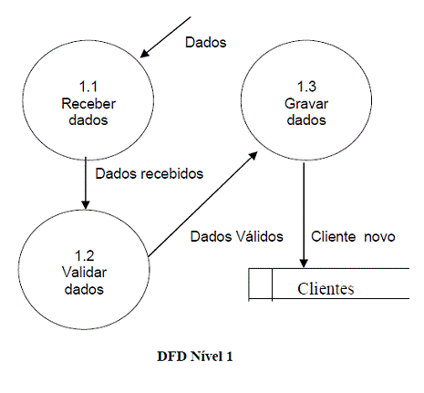
Responsabilidades
Primeiro: Definição de Requisitos - começa com um levantamento de requisitos detalhado onde as funcionalidades, características e restrições do sistema são identificados, documentados e aprovados pelo cliente. O objetivo é entender as necessidades dos usuários e das partes interessadas em relação ao sistema que será desenvolvido.
Segundo: Planejamento - desenvolvimento de um plano detalhado para o projeto incluindo definição de cronogramas e estimativas de custos. Modelar o sistema usando diagramas de fluxo de dados, diagramas de caso de uso, ou outros para representar os requisitos de forma clara e compreensível.

Slide 6
Responsabilidades
Terceiro: Implementação: Desenvolver o software de acordo com as especificações que você combinou com seu cliente e das partes interessadas.
Quarto: Testes e Verificação: Assim que uma parte do trabalho estiver concluída, realize testes e verificações para garantir que atenda aos requisitos especificados e às expectativas do cliente. Corrija quaisquer defeitos ou problemas identificados durante esta fase.
Quinto: Implantação: Configurar servidores, instalar software, migrar dados e realizar testes finais para garantir que o sistema esteja pronto para uso.
Sexto: Manutenção e suporte: Fornecer suporte contínuo ao sistema após a implantação, corrigindo bugs, implementando melhorias e fornecendo treinamento aos usuários finais conforme necessário.
Sétimo: Entrega do produto final: O produto é entregue apenas no final do ciclo de desenvolvimento, após todos os testes terem sido concluídos e aprovados.
Oitavo: Ênfase na previsibilidade e controle: A metodologia clássica valoriza a previsibilidade e o controle sobre o processo de desenvolvimento, buscando minimizar riscos e incertezas.
Nono: Papéis e responsabilidades definidos: Os papéis e responsabilidades de cada membro da equipe são geralmente bem definidos e seguem uma estrutura hierárquica clara.

Slide 7
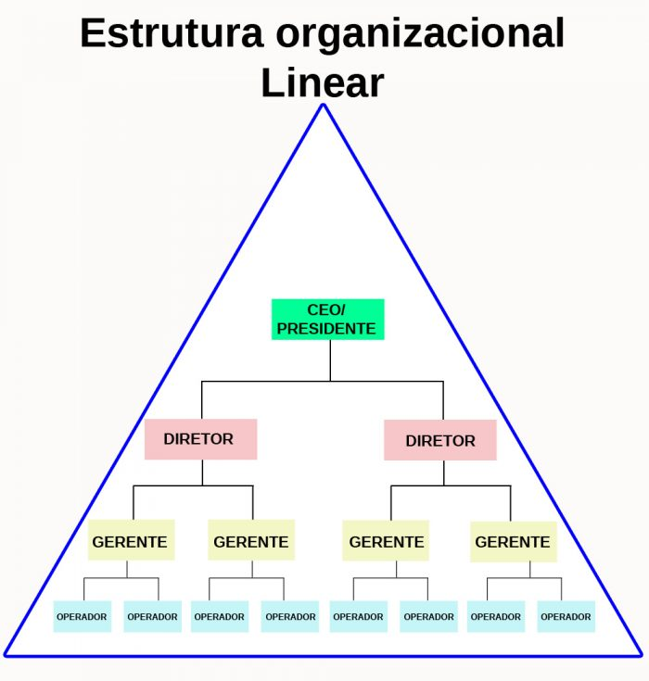

Slide 8
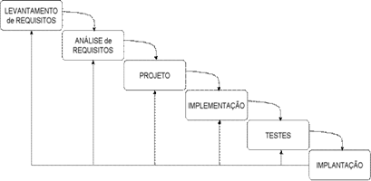

Slide 9
Porque as empresas usam a metodologia clássica:
As empresas costumam usar metodologias clássicas no desenvolvimento de sistemas por várias razões. Essas metodologias são bem estabelecidas e amplamente utilizadas, o que facilita a contratação e a formação de equipes de desenvolvimento. Além disso, essas metodologias seguem uma abordagem sequencial e estruturada, o que é vantajoso para projetos com requisitos estáveis. Elas também enfatizam a criação de documentação detalhada, o que pode ser importante para garantir a qualidade do sistema. No entanto, essas metodologias podem ser menos flexíveis em relação a mudanças de requisitos e podem não ser adequadas para projetos mais complexos. Por isso, muitas empresas estão adotando abordagens mais modernas, como o desenvolvimento ágil, que oferecem maior flexibilidade e colaboração entre as equipes.

Slide 10
Importância e eficiência
A metodologia clássica é importante para as empresas porque fornece uma estrutura sólida e comprovada para abordar problemas e alcançar metas. Ela oferece princípios estabelecidos ao longo do tempo, como os relacionados à gestão da qualidade, gestão de projetos e melhoria contínua, que ajudam a garantir consistência, eficiência e qualidade nos processos e produtos da empresa. Além disso, ao seguir metodologias clássicas, as empresas podem aumentar a confiança dos clientes, reduzir custos operacionais, melhorar a satisfação dos funcionários e manter uma vantagem competitiva no mercado. No entanto, é importante reconhecer que a metodologia clássica pode não ser apropriada em todos os contextos, especialmente em ambientes de rápida mudança e inovação, onde abordagens mais ágeis podem ser necessárias.
A eficiência da metodologia clássica pode variar dependendo do contexto e da aplicação específica. Geralmente, a metodologia clássica, baseada em princípios estabelecidos ao longo do tempo, pode oferecer uma base sólida para resolver problemas e alcançar resultados consistentes. No entanto, sua eficácia pode ser limitada em situações onde a inovação e a adaptação rápida são necessárias, já que pode ser menos flexível do que abordagens mais modernas.

